Slide 1
Tijdens inloop werd samenvatting van de inspraak van twee jaar geleden afgespeeld:
https://youtu.be/sHSYXphsBUE

Slide 2
Notes:
Wie wij zijn
Waar we voor staan
Wat onze zorgen zijn
Wat ons doel is
Onze alternatieven

Slide 3
Wie zijn wij?
Veel onrust in nov 2020 na publicatie windverkenning
DeventerWint informeert en behartigt de belangen van en omwonenden rond de zoekgebieden 3 en 13.
Voor een duurzame wereld in balans met mens en natuur, waarbij de gezondheid voorop staat.
Wij denken graag mee!
Notes:
V

Slide 4
GEBIED 13 VANUIT DE WIJK
Notes:
Visualisaties zijn meetkundig ingemeten en door een ingenieur gevalideerd . Ook de woordvoerder van de gemeente Deventer Maarten Jan Stuurman heeft aangegeven dat de beelden van de bewoners een aardig waarheidsgetrouw beeld geven.

Slide 5
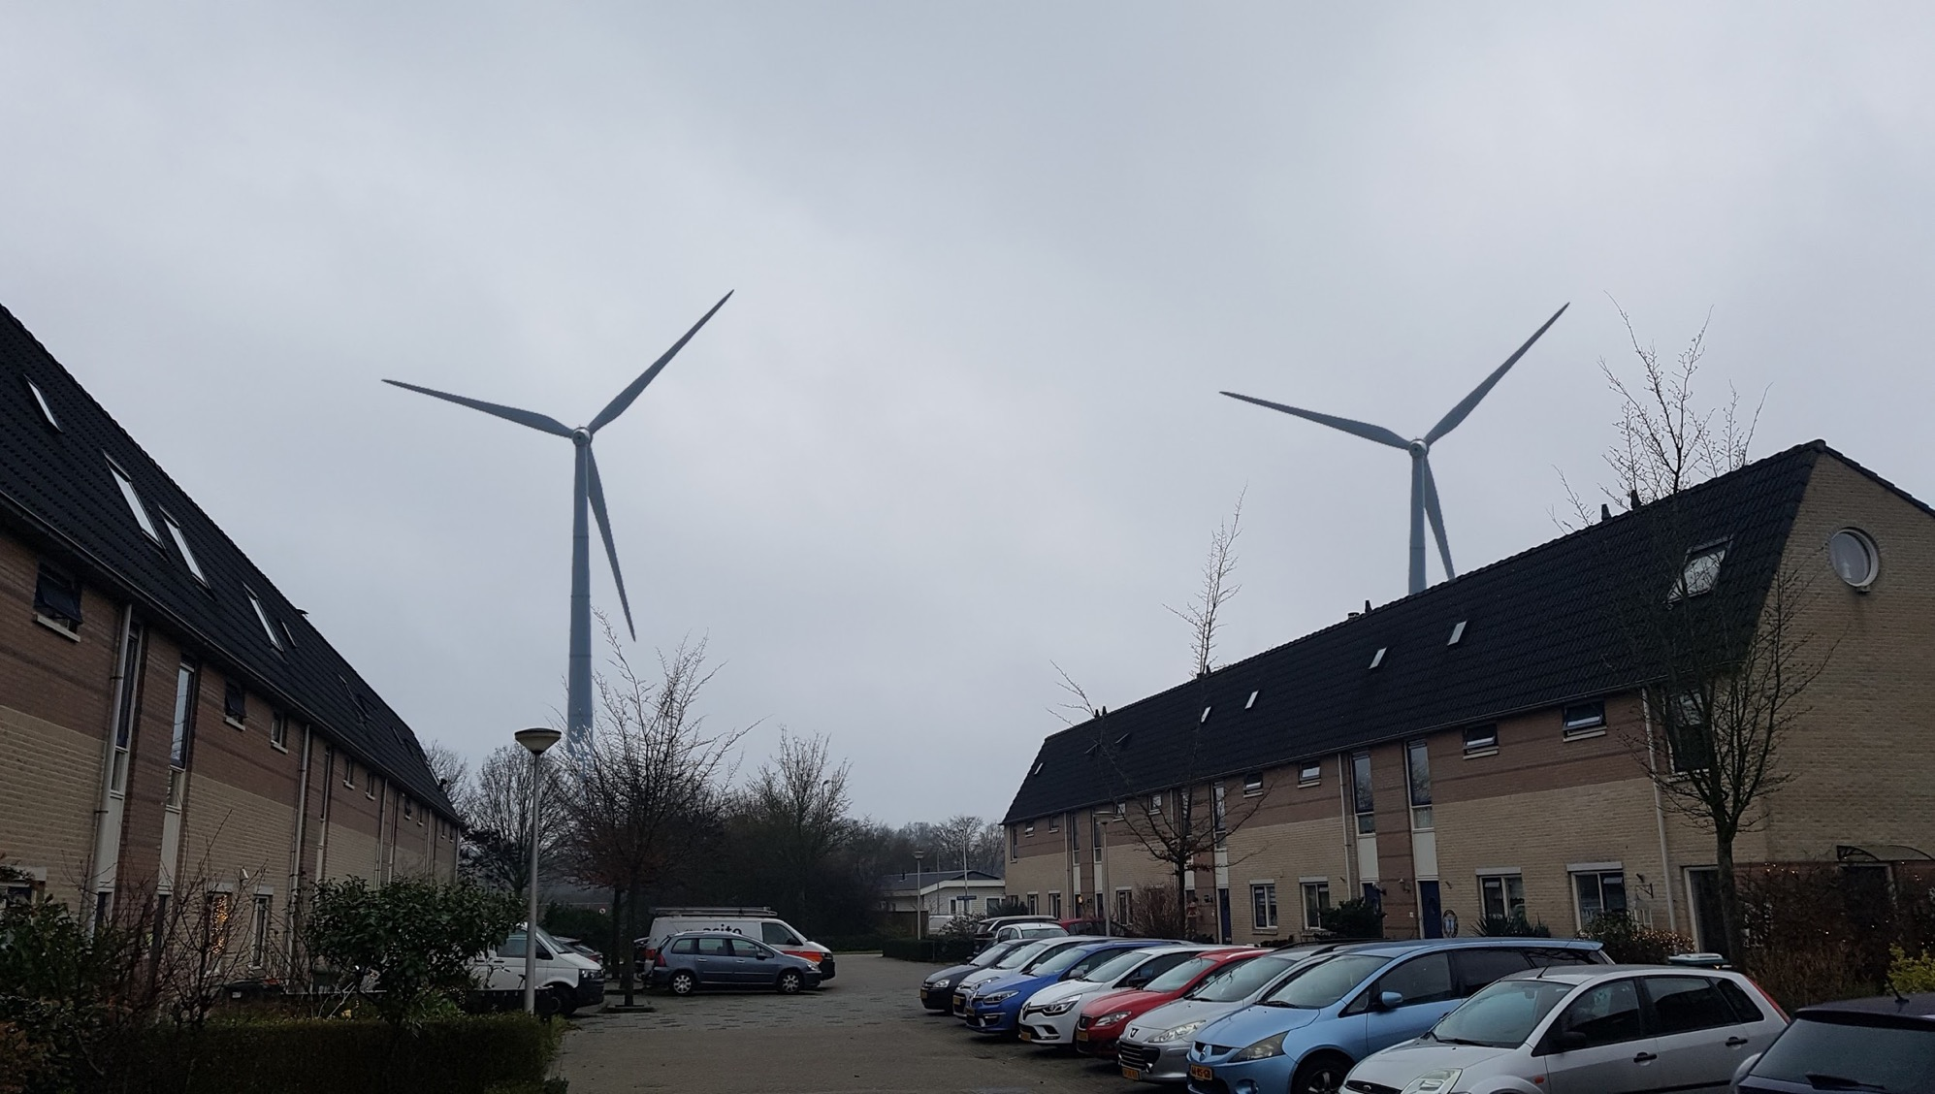
GEBIED 3 VANUIT DE WIJK

Slide 6
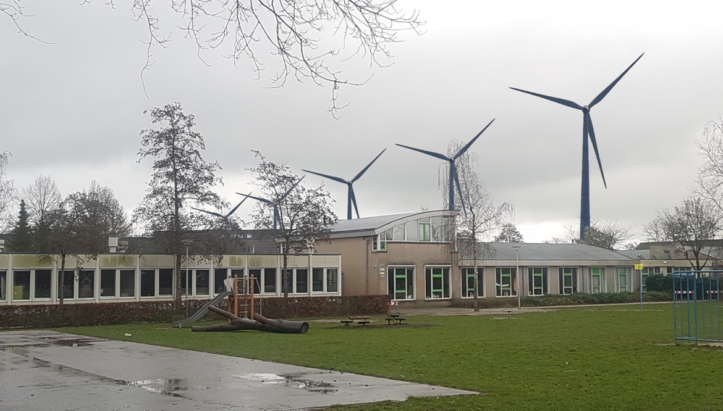
GEBIED 13 VANAF DE BASISSCHOOL

Slide 7
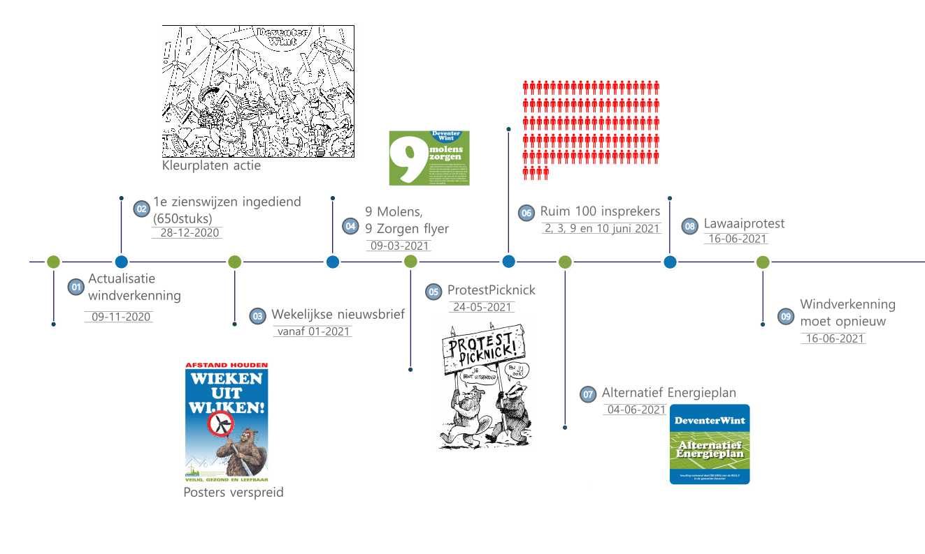
Notes:
V

Slide 8
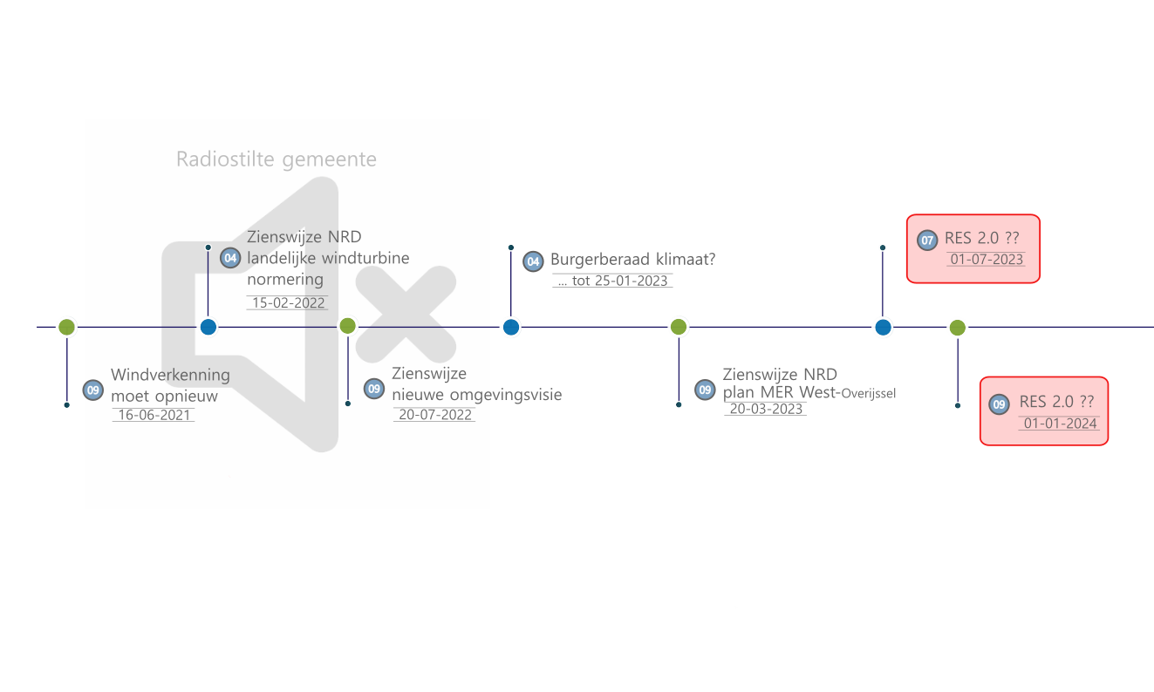
Notes:
V

Slide 9
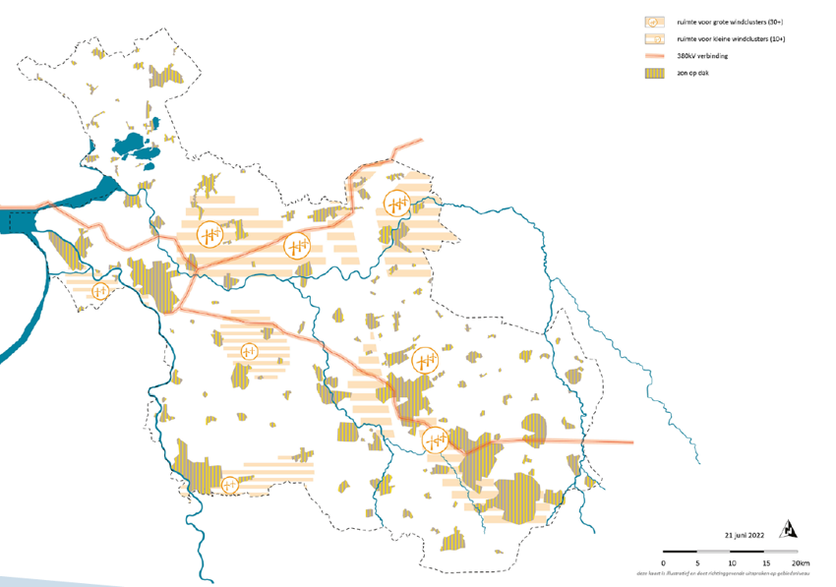
Geplande grootschalige opwek - Omgevingsvisie Provincie Overijssel
Ruimte voor grote windclusters (30+)
Ruimte voor kleine windclusters (10+)
380kV verbinding
Zon op dak
Deventer

Slide 10
Filmpje afgespeeld:
Ervaringen van omwonenden: Windpark Spui (Hoekse Waard)
https://youtu.be/6VZ5nUkexCw
ZORGEN OVER GEZONDHEID
ZORGEN OVER GEZONDHEID

Slide 11
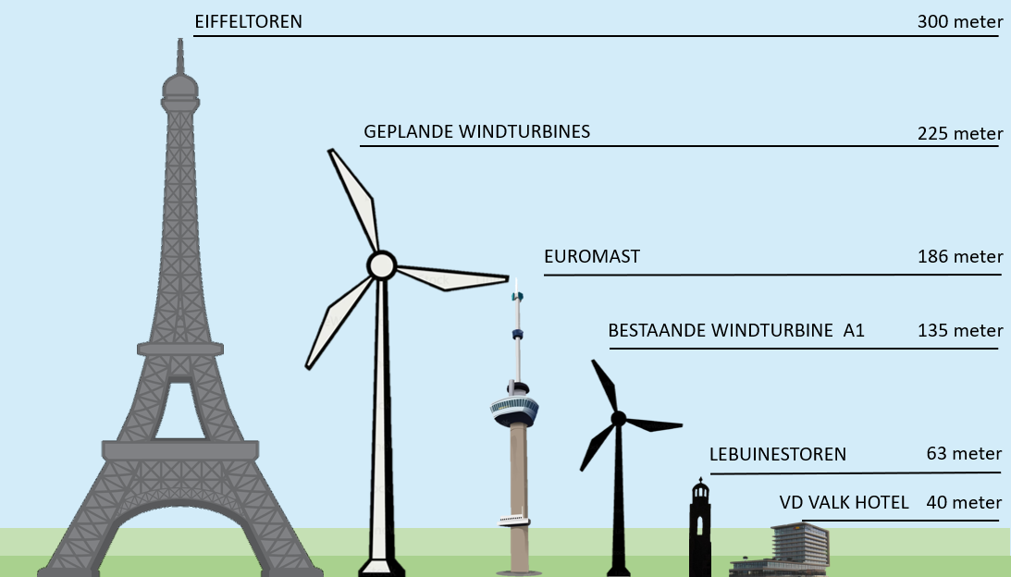
Notes:
Ontwikkelingen van de molen qua omvang in verhouding tot andere bouwwerken

Slide 12
ZORGEN OVER GEZONDHEID:
EFFECTEN GELUID
Slaapproblemen
Vermoeidheid
Irritatie
Onrust
Drukkend/pulserend gevoel in/op de oren
Stress
Concentratieproblemen
Trillingen in het lichaam
Prikkelbaarheid
Somberheid
Hoofdpijn
Hartklachten
Druk op de borst
IMPACT SLAGSCHADUW
Notes:
Zorgen over proces

Slide 13
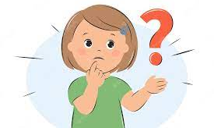
ZORGEN OVER GEZONDHEID: ONDERZOEK
Onafhankelijk onderzoek naar gezondheidseffecten in de Nederlandse situatie ontbreekt (deze hoge turbines zo dicht bij woonwijken).
RIVM vind gezondheidseffecten meevallen, maar rapporten RIVM berusten op wetenschappelijk drijfzand.
Geen onderzoek naar effecten op kinderen
Notes:
Zorgen over proces

Slide 14
ZEMBLA aflevering wordt afgespeeld:
Samenvatting van Windmolenlawaai kan door auteursrecht niet gedeeld worden.
Een samenvatting door BNN VARA gemaakt is hier te vinden:
https://youtu.be/P61sKvo4e8Q
De volledige aflevering is hier te vinden:
https://www.bnnvara.nl/zembla/artikelen/windmolenlawaai
ZORGEN OVER NORMEN
ZORGEN OVER NORMEN

Slide 15
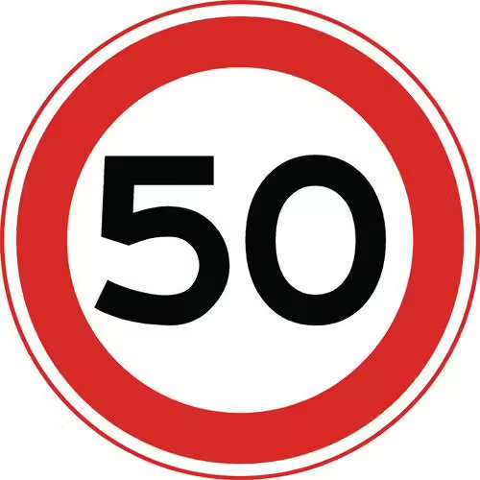
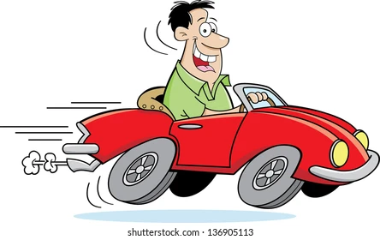
ZORGEN OVER NORMEN
Geluidsnormen op basis van jaargemiddelden beschermen de burger niet
Geluidsnormen zijn niet handhaafbaar
Vooraf controleerbare afstandsnorm:
10x de as-hoogte!

Slide 16
People
ZORGEN OVER HET PROCES
2011: Inspectie waarschuwt voor weerstand als norm wordt versoepeld
Norm wordt toch een heel stuk soepeler
Windparken leveren veel overlast => weerstand groeit alleen maar
RES => nationaal programma in de hoop dat er meer draagvlak ontstaat
Nu groeit ook weerstand bij gemeenteraden
Provincie voert druk op => spreekt over noodzaak, bevoegd gezag en risico dat windturbinebouwers naar de rechter stappen
-> deadline 1 juli
NWEA zit overal aan tafel: ‘Profit’ te belangrijk
Planet
Profit

Slide 17
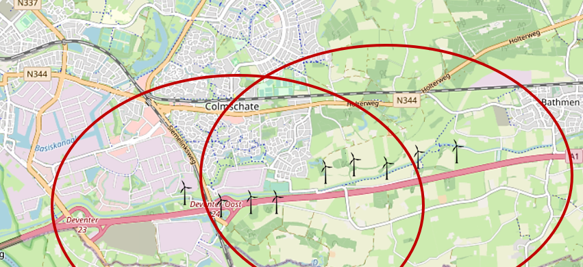
Meer dan 10.000 Deventenaren wonen
BINNEN de straal van 10x de AS hoogte

Slide 18
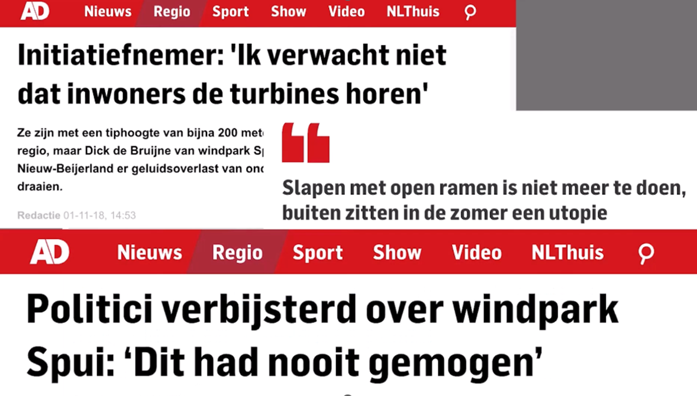
Notes:
Ontwikkelingen van de molen qua omvang in verhouding tot andere bouwwerken

Slide 19
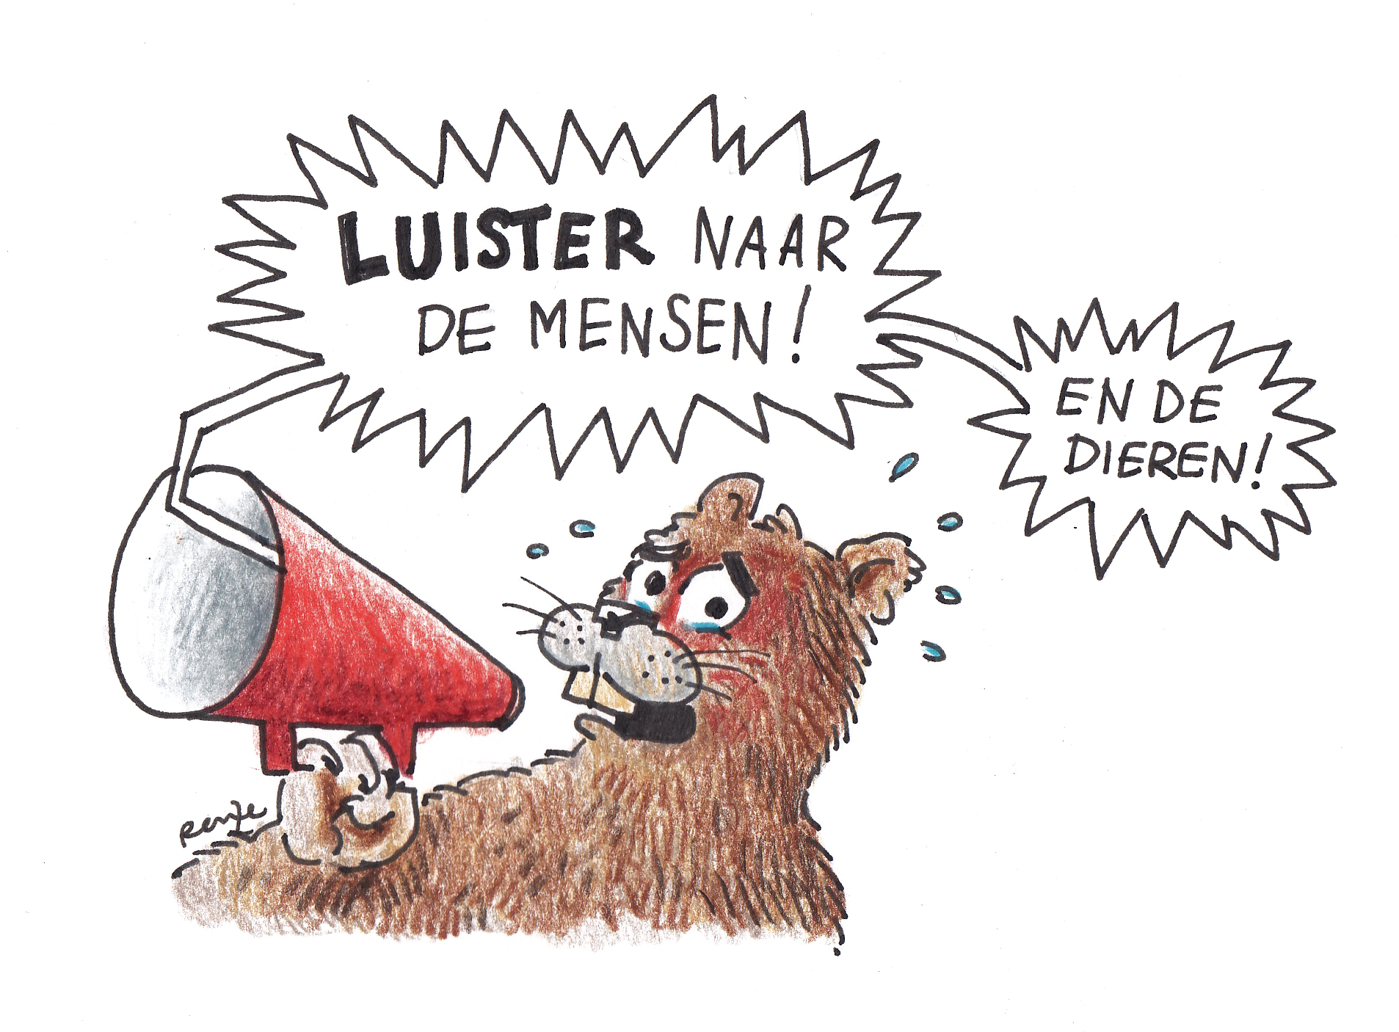

Slide 20
Raadsleden, bescherm je burgers!
Zeg NEE tegen schadelijke industriële opwek nabij woonwijken!

